Slide 1
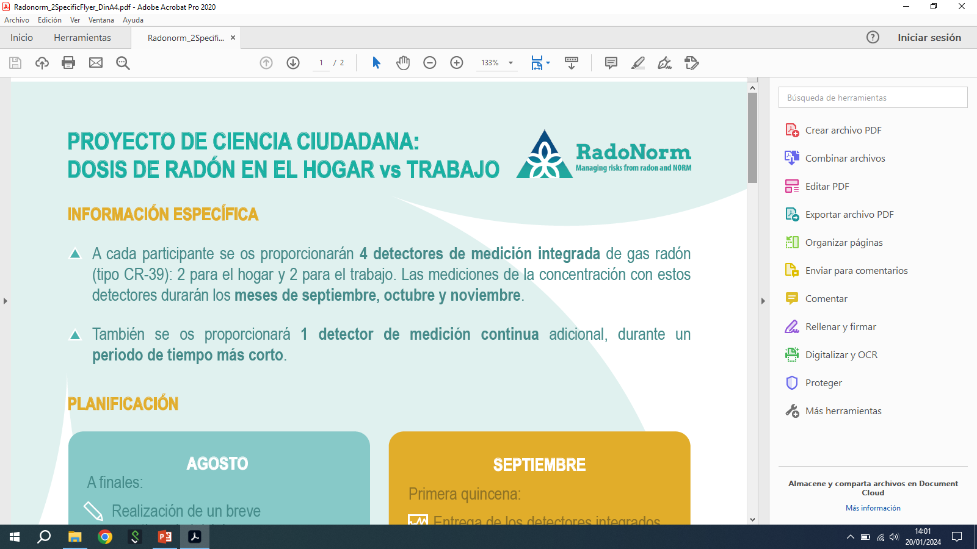
RADOHOW: IBERCIVIS & UNIVERSIDAD DE CANTABRIA
MOTRIL 14 DE NOVIEMBRE de 2023
Radón: Un problema de salud publica
Luis Santiago Quindos Poncela
Catedrático de la Universidad de Cantabria
GRUPO RADON

Slide 2
RADOHOW: IBERCIVIS & UNIVERSIDAD DE CANTABRIA
DESCRIPCION DE LAS CARACTERISTICAS BASICAS DEL PROYECTO

Slide 3
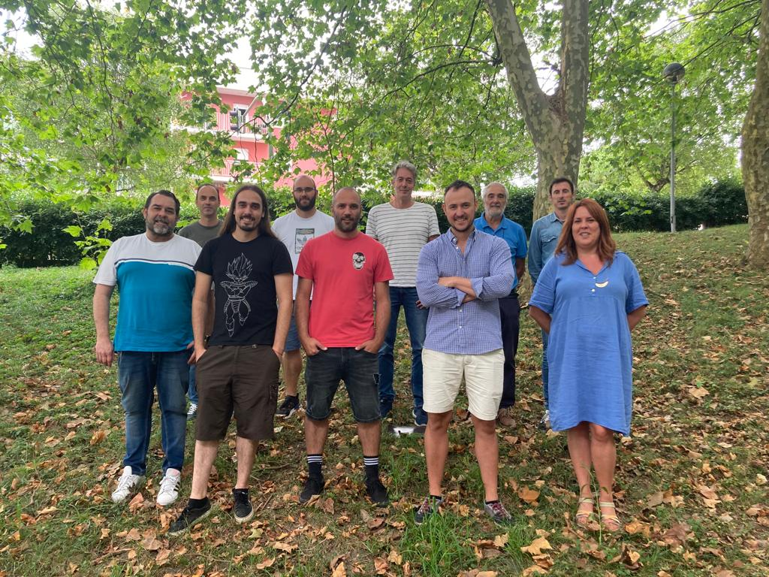
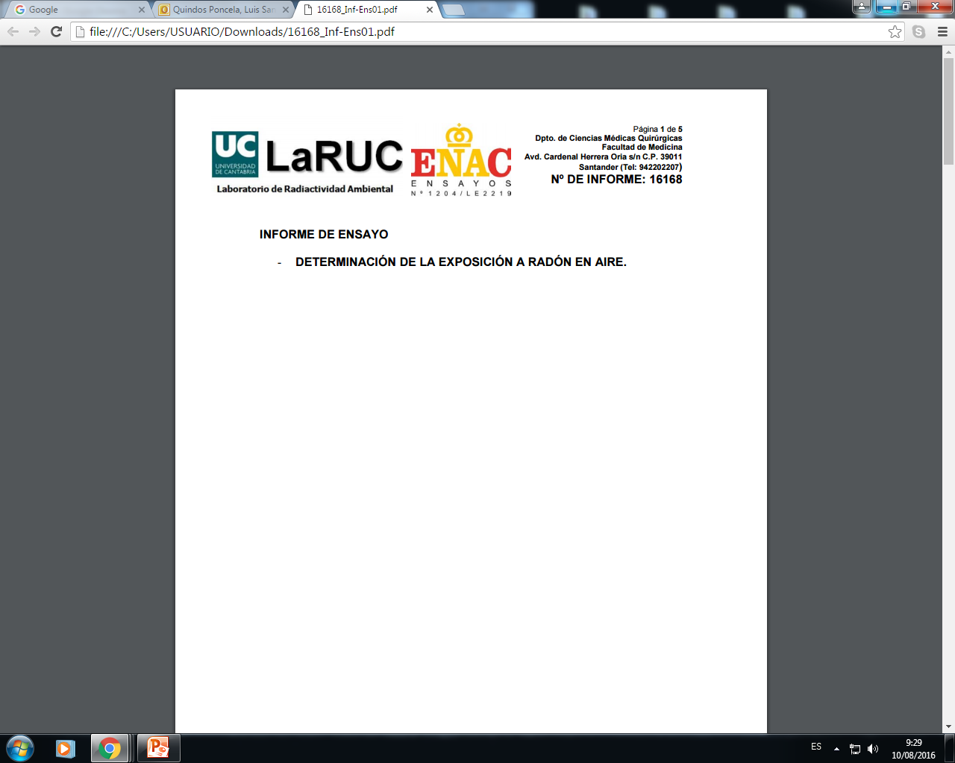

RADOHOW: IBERCIVIS & UNIVERSIDAD DE CANTABRIA
UNIVERSIDAD DE CANTABRIA
Grupo Radon
45 AÑOS CON LA RADIACION NATURAL
.- 14000 MEDIDAS DE RADON: VIVIENDAS Y PUESTOS DE TRABAJO
.-14000 ANALISIS DE MUESTRAS DE SUELOS
.- 10000 MEDIDAS DE RADIACION GAMMA EXTERNA
LeaRn4LIFE
Coordinator: APA, Portugal
2022-2025
2 CATEDRATICOS
1 AYUDANTE DOCTOR
7 CONTRATADOS DE INVESTIGACION

Slide 4



RADOHOW: IBERCIVIS & UNIVERSIDAD DE CANTABRIA
TRACE Radon
MetroRADON- TRACE Radon
Metrology for Radon Monitoring
An European research project
2021-2024
LeaRn4LIFE
Coordinator: APA, Portugal
2022-2025
1989
Notes:
FINALMENTE, EN ESTE MOMENTO SOY EL RESPONSIBLE DE LA PARTICIPACIÓN DE NUESTRO GRUPO EN EL PROYECTO EUROPEO METRORADON, EN EL CUAL COLABORAN LOS PRINCPALES AGENTES METROLOGICOS DE EUROPA.

Slide 5

.- ENSAYO UTILIZANDO DETECTORES DE TRAZAS
.- CALIBRACION DE MONITORES DE RADON Y DETECTORES

Slide 6
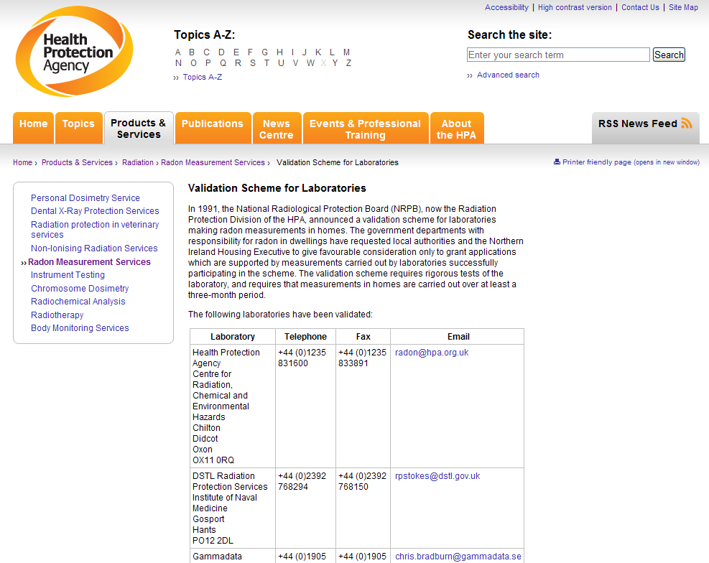
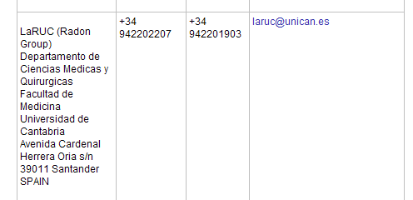
http://www.hpa.org.uk/ProductsServices/Radiation/
RadonMeasurementServices/radon03Validation/

Slide 7
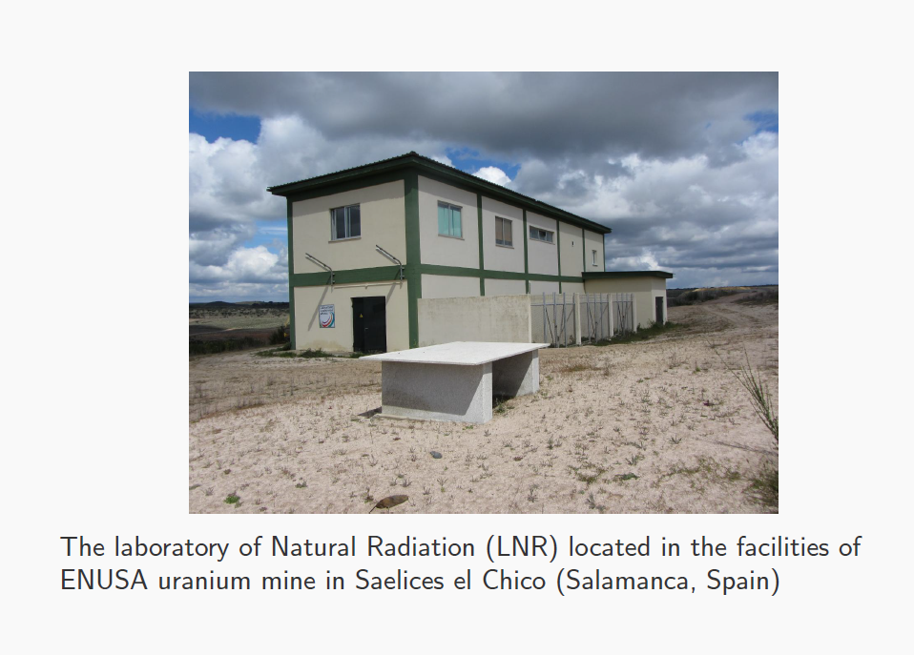

Slide 8
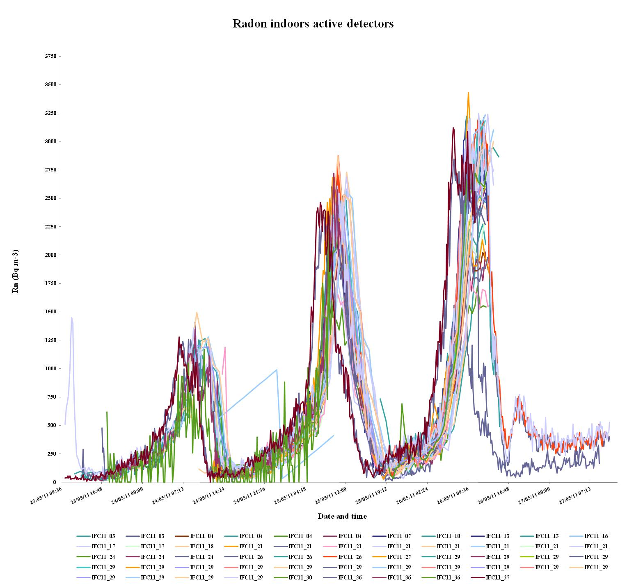

Slide 9
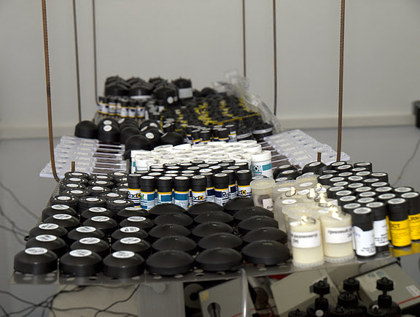
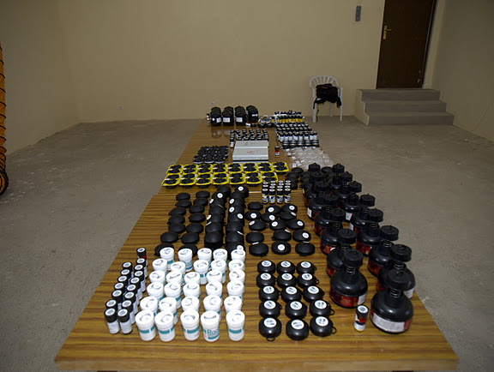
Intercomparaciones 2011-2024

Slide 10
Calibración – Verificación
Factores de calibracion

Slide 11
BASICOS PARA SABER MAS

Slide 12

INTERNATIONAL
RADON
PROJECT
(2005-2009)

Slide 13


Slide 14


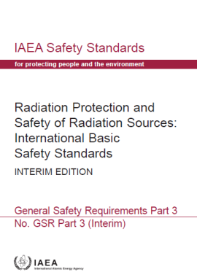
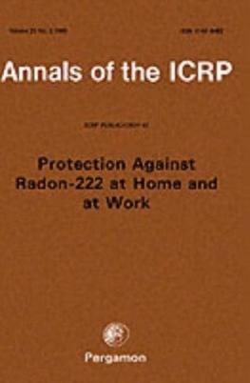


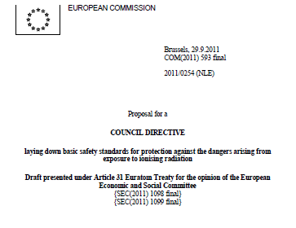
1990
2010
2014

Slide 15
ASPECTOS GENERALES-CULTURA GENERAL

Slide 16
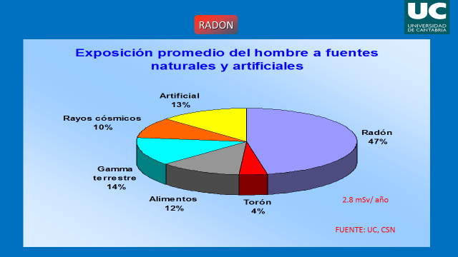

Slide 17
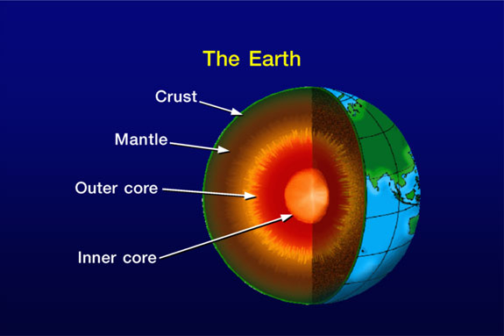
14 % : RADIACION GAMMA TERRESTRE
1. Fuente de calor interno
Notes:
17

Slide 18
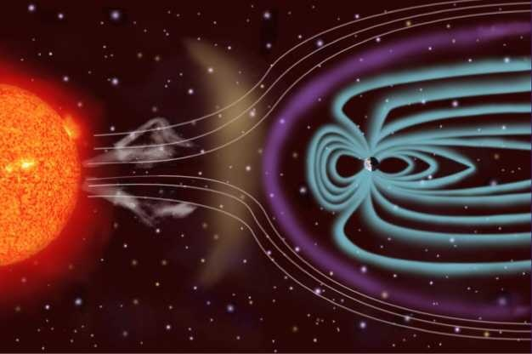
10 %: RADIACION COSMICA
Fuente: Jose Carlos Saez Vergara. CIEMAT
Notes:
18

Slide 19
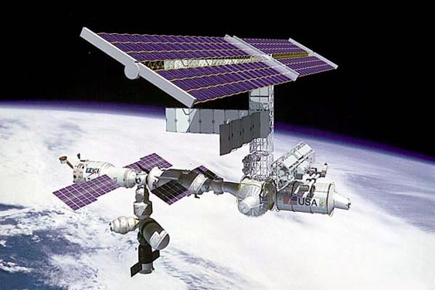
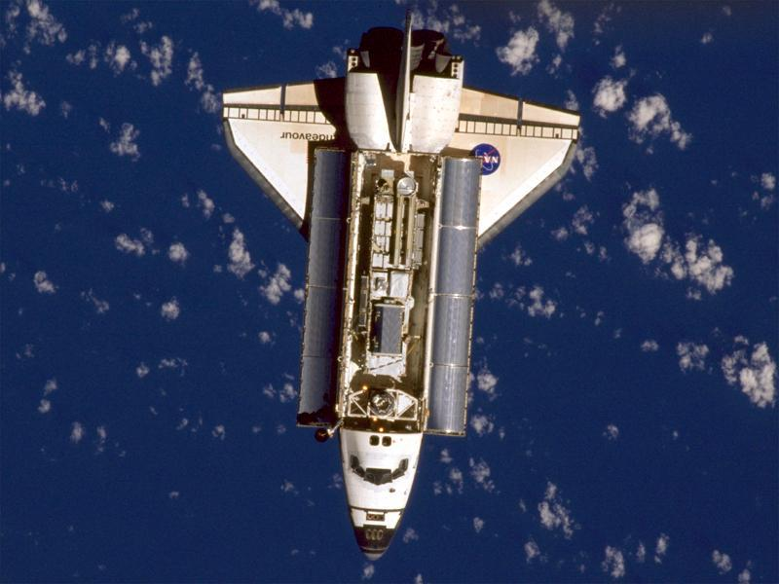
Dosis recibidas en vuelos orbitales y estaciones espaciales (MIR, ISS)‏
La tasa de dosis varía entre 5 y 40 µSv/h, y las dosis por misión oscila entre 3 y 11 mSv.
Fuente: Jose Carlos Saez Vergara. CIEMAT
Notes:
19

Slide 20
Aprox. 1 mSv/dia
Notes:
20

Slide 21
12 %: ALIMENTOS
5 % : GAS TORON
ARTIFICIAL: USO MEDICO : 13% ?
TOTAL ANUAL : 2.8 mSv
RADIOGRAFIA DE TORAX: 0.05 mSv
SCANER, PROMEDIO: 10 mSv
¡CUIDADO LOS “POR QUE SI”
Notes:
21

Slide 22
VAMOS CON EL GAS RADON……

Slide 23
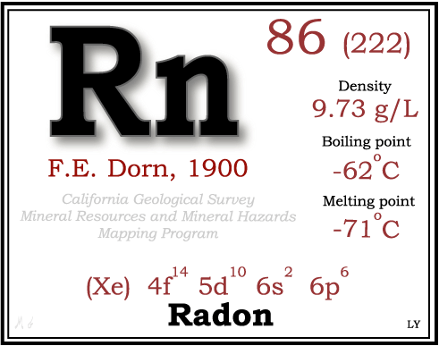
NOBLE GAS RADIOACTIVE: 47 %

Slide 24
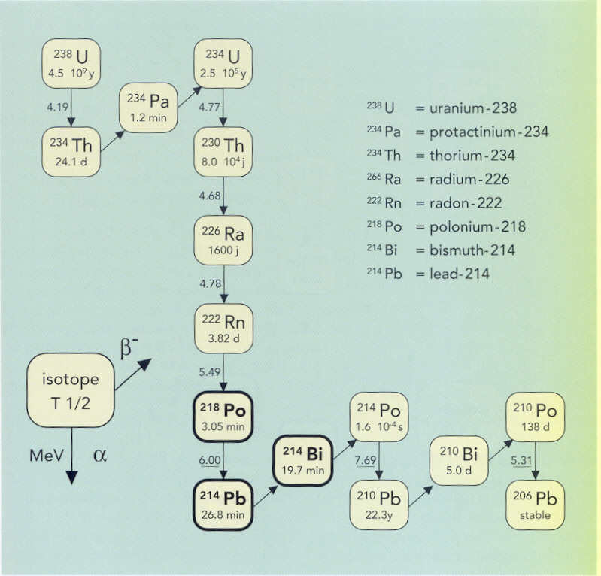
Serie del ²³⁸U
²³⁸U presente en toda la corteza terrestre
Media mundial en suelos 33 Bq Kg⁻¹ (UNSCEAR 2008)
Rocas Volcánicas (Granito), Metamórficas (Cuarzo)
y Sedimentarias (Areniscas)

Slide 25
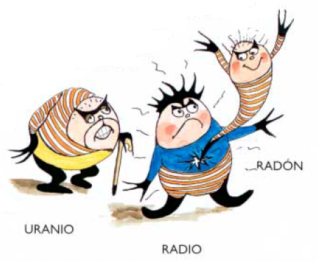
Origin of radon
Notes:
25
25

Slide 26
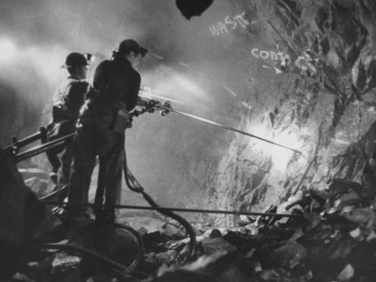
Mineros (años 70)

Slide 27
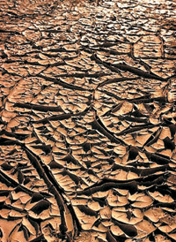
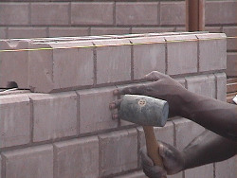

Fuentes de radon
materiales
agua
suelos
Difusión
(<5%)
Transporte
Convección
(95%)

Slide 28
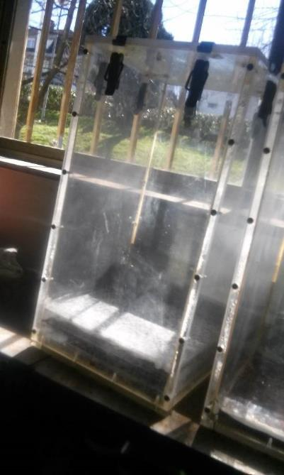
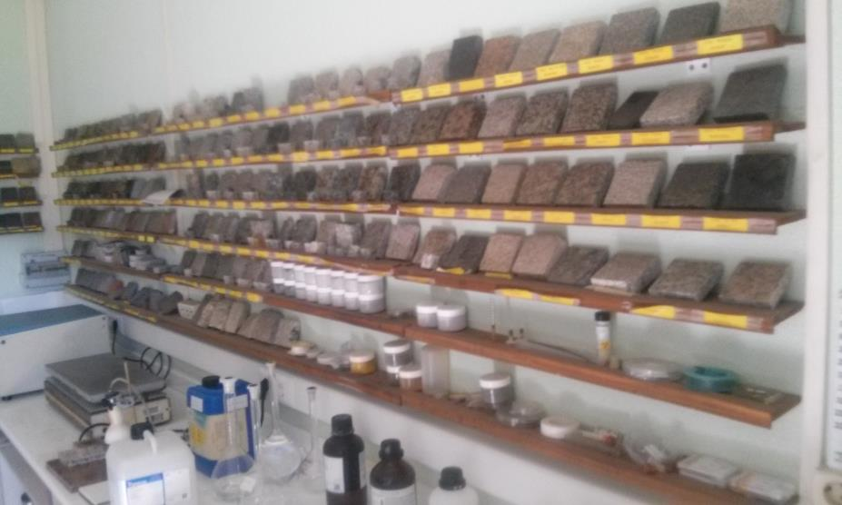
GRANITOS
Mas de 300 tipos….

Slide 30

Exhalación de Radón
Tamaño (nm)
Ventilación
RADÓN
Desintegración
0.5 - 1
Ventilación
Depósito
Descendiente libre
”Plate out”
+ 88 %
Neutro 12 %
Muro,
Adherencia
Retroceso
Solo ²¹⁸Po
Suelo
Ventilación
10 - 1000
Depósito
Descendiente adherido
Deposition
Vargas 2004
Porstendorfer 1994
Partícula de Aerosol

Slide 31
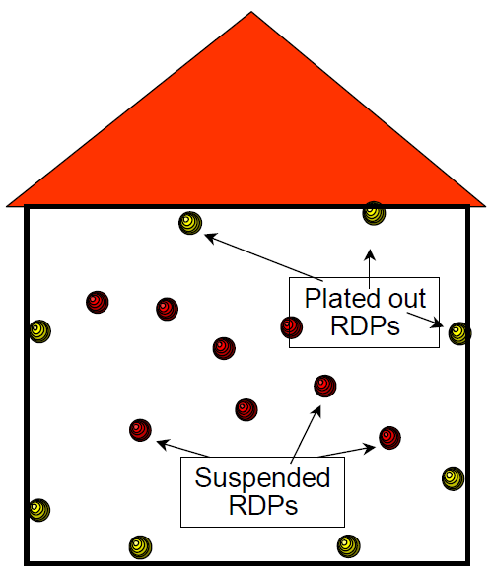
Magnitudes y unidades
Factor de equilibrio
Relación entre concentración equivalente
en equilibrio y concentración real de gas radón
Fracción entre los descendientes realmente presentes en el aire,
y todos los formados
www.radon.com
VALORES TÍPICOS:
F = 0,4 INTERIORES F = 0,8 EXTERIOR
UNSCEAR 2000

Slide 32
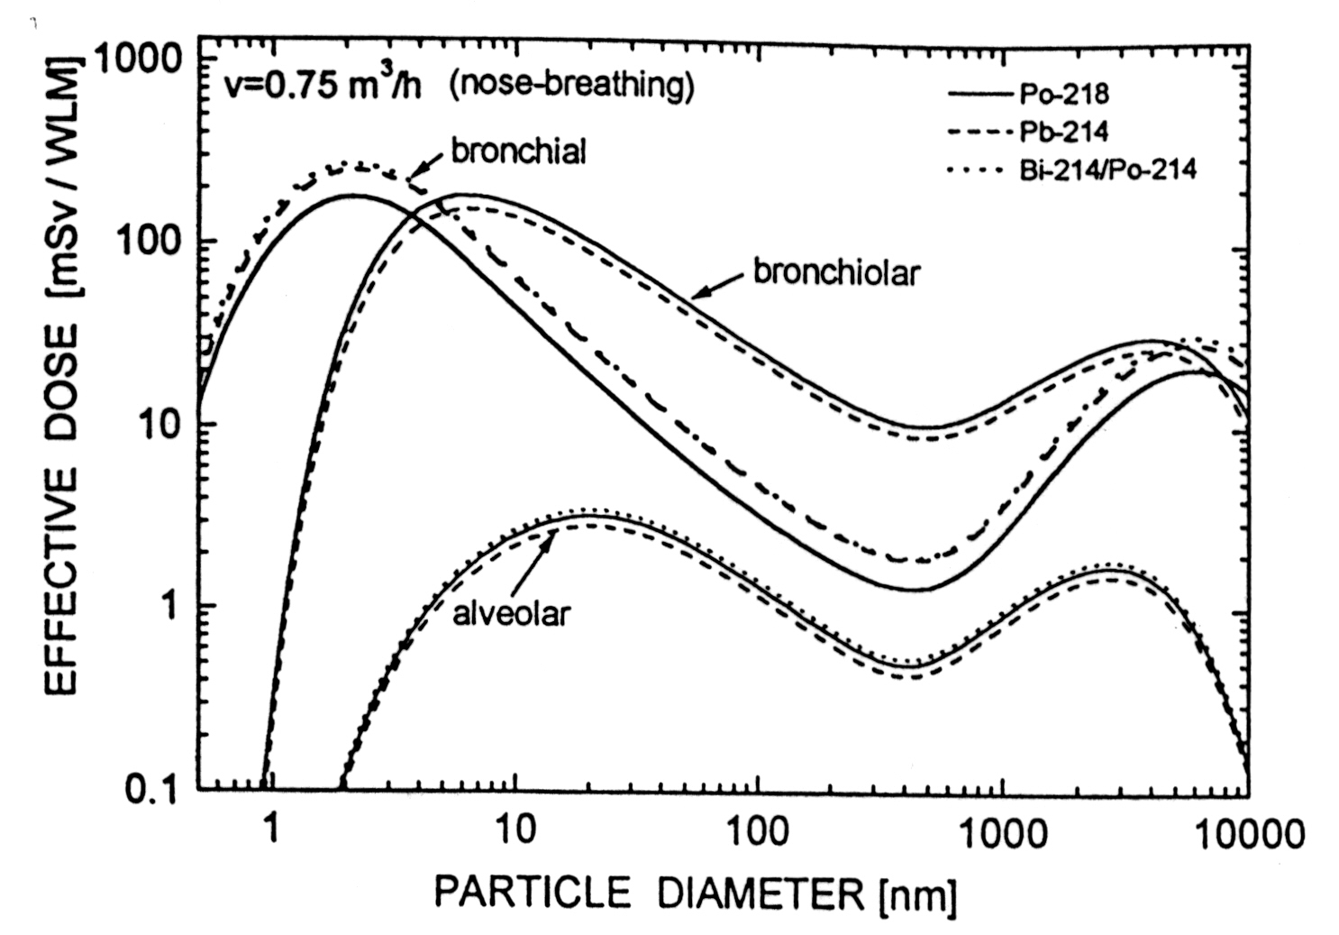
Descendientes del radón
Ref: Porstendorfer and Reinniking, 1998

Slide 33
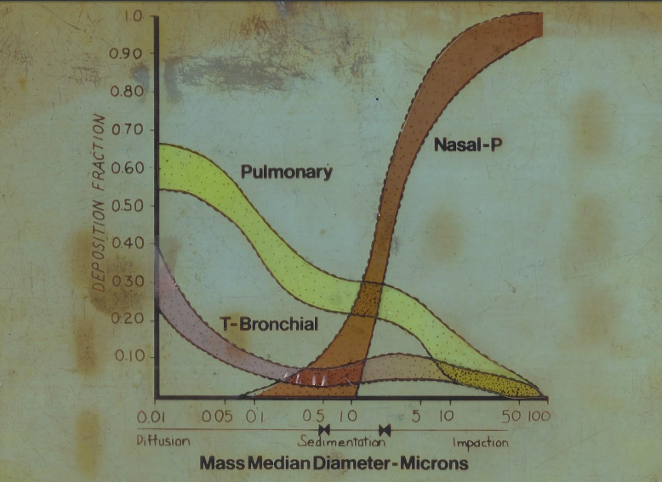

Slide 34
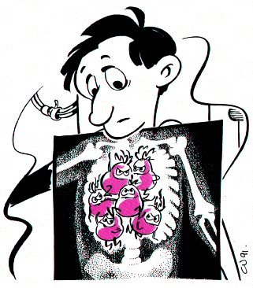
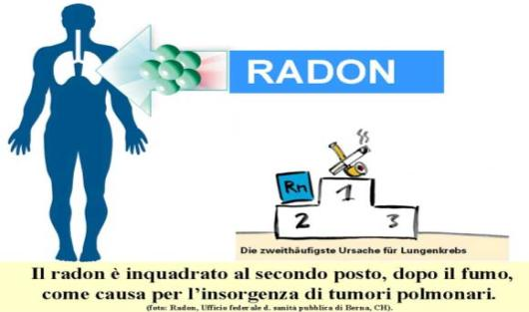
Inhalacion de descendientes del gas radon
Riesgo para la salud
Cancer de pulmon

Slide 35
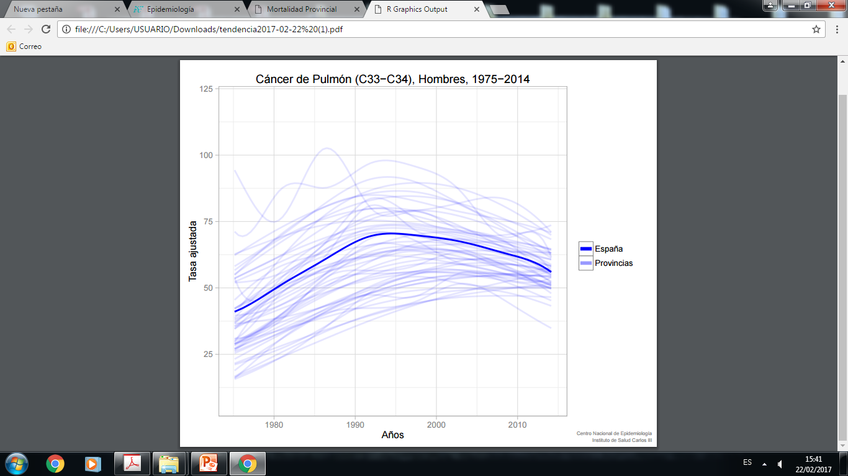
LEGISLATION, 2006
4,663 millones de cajetillas
2004
Source:
INSTITUTO DE SALUD CARLOS III
2,340 millones de cajetillas
2014

Slide 36
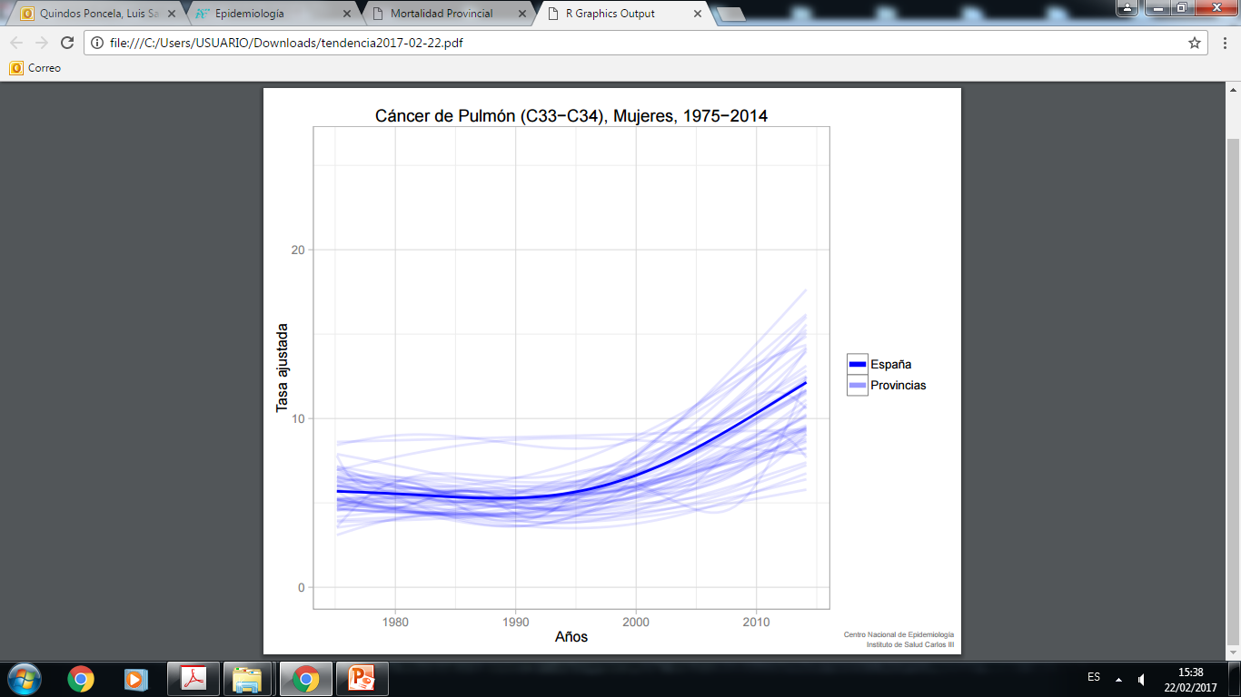
Source:
INSTITUTO DE SALUD CARLOS III

Slide 37

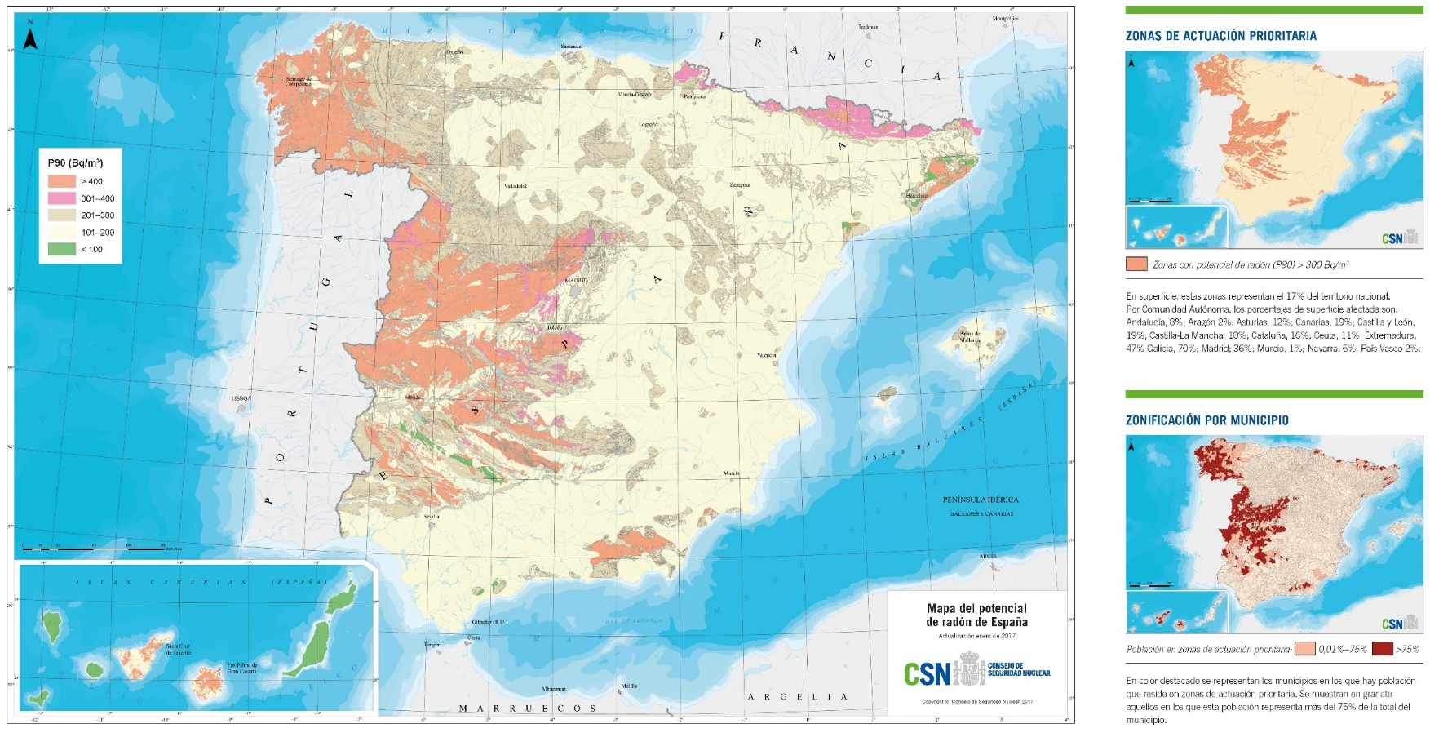

Cartografía del Potencial de Radón de España (CSN)
MAPA GENERADO A PARTIR DE:
12.000 Medidas de Rn²²² en viviendas
Mapa Litoestratigráfico 1:200.000 (IGME)
Mapa Radiación Gamma Natural (MARNA)

Slide 38
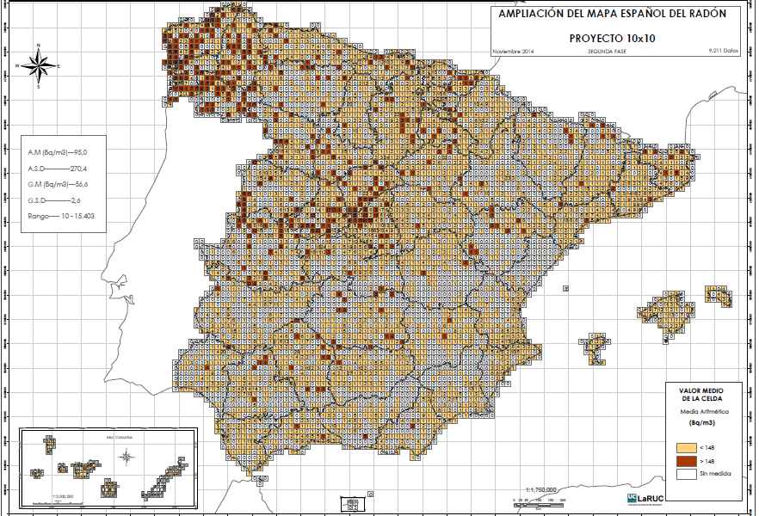

Slide 39
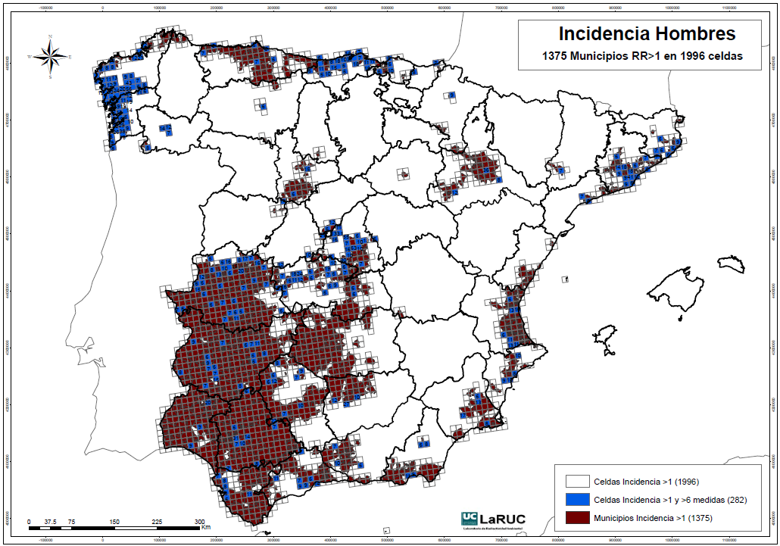
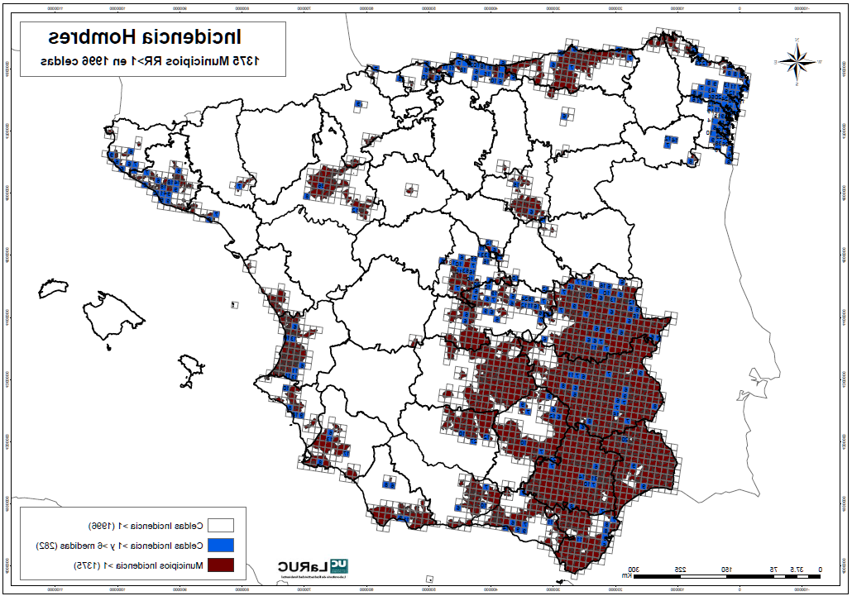

Slide 40
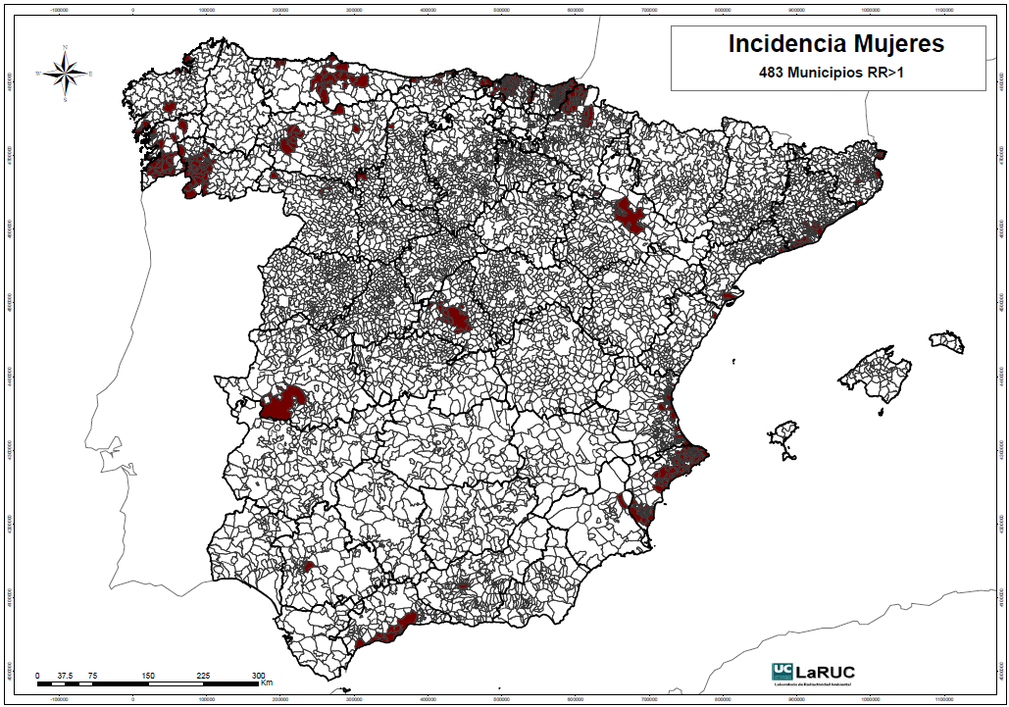

Slide 41

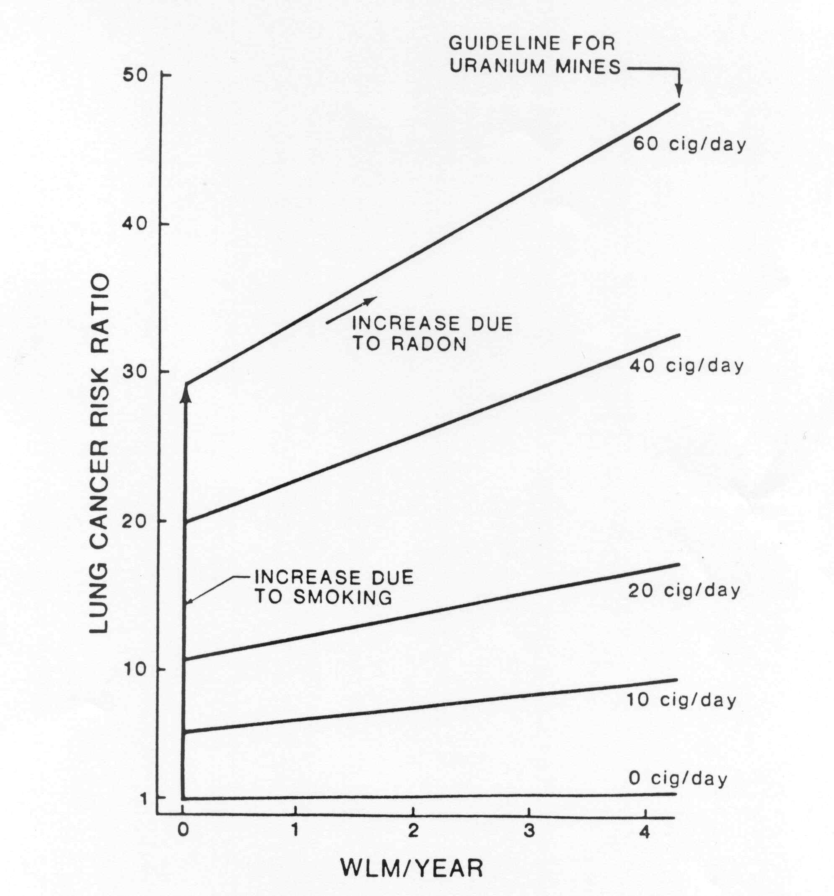
Cuarta subserie. Radón-222

Slide 42
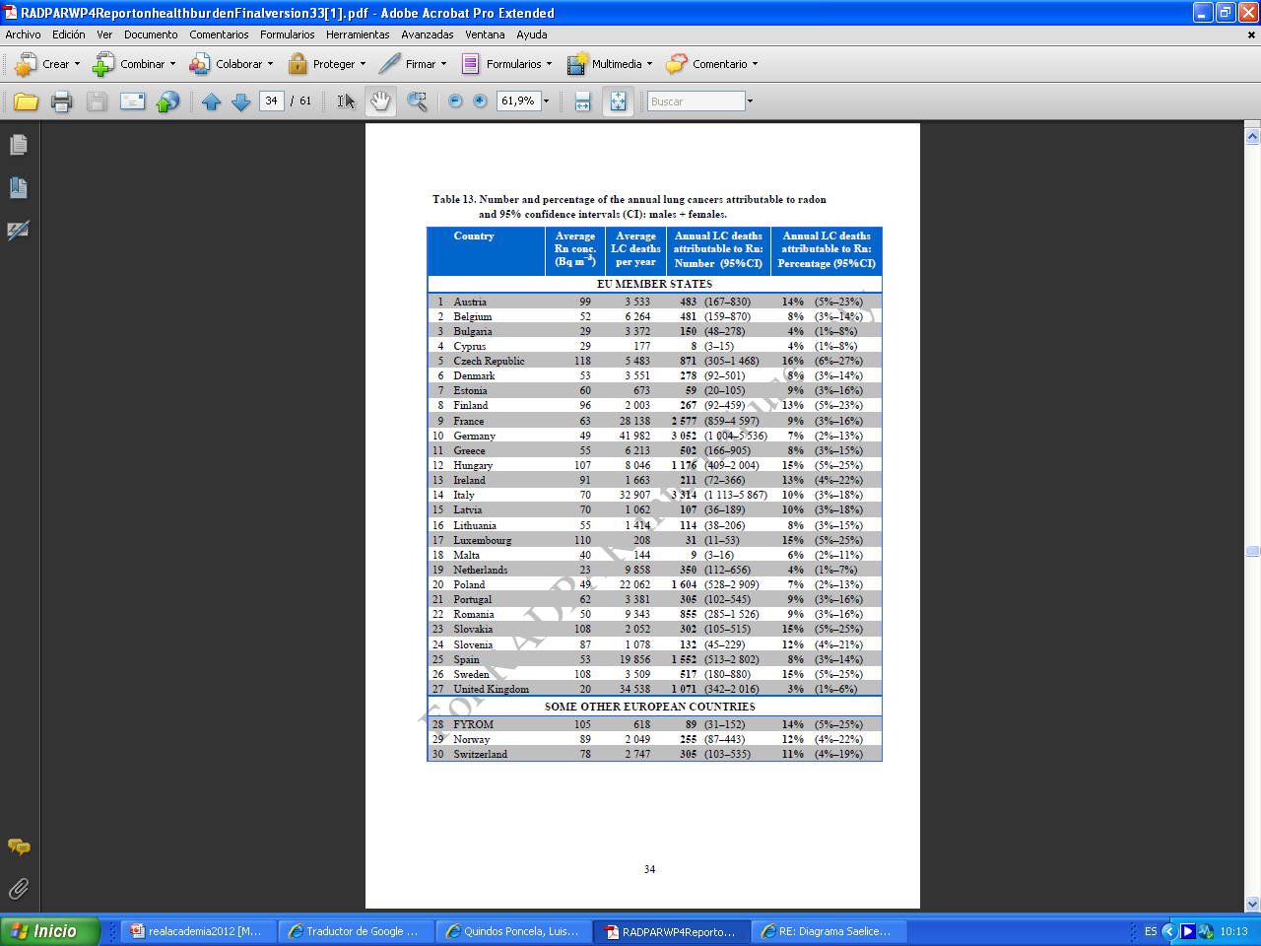
RADPAR project UE (2009-2011)
Alain Gray-University of Oxgord
Notes:
42
42

Slide 43
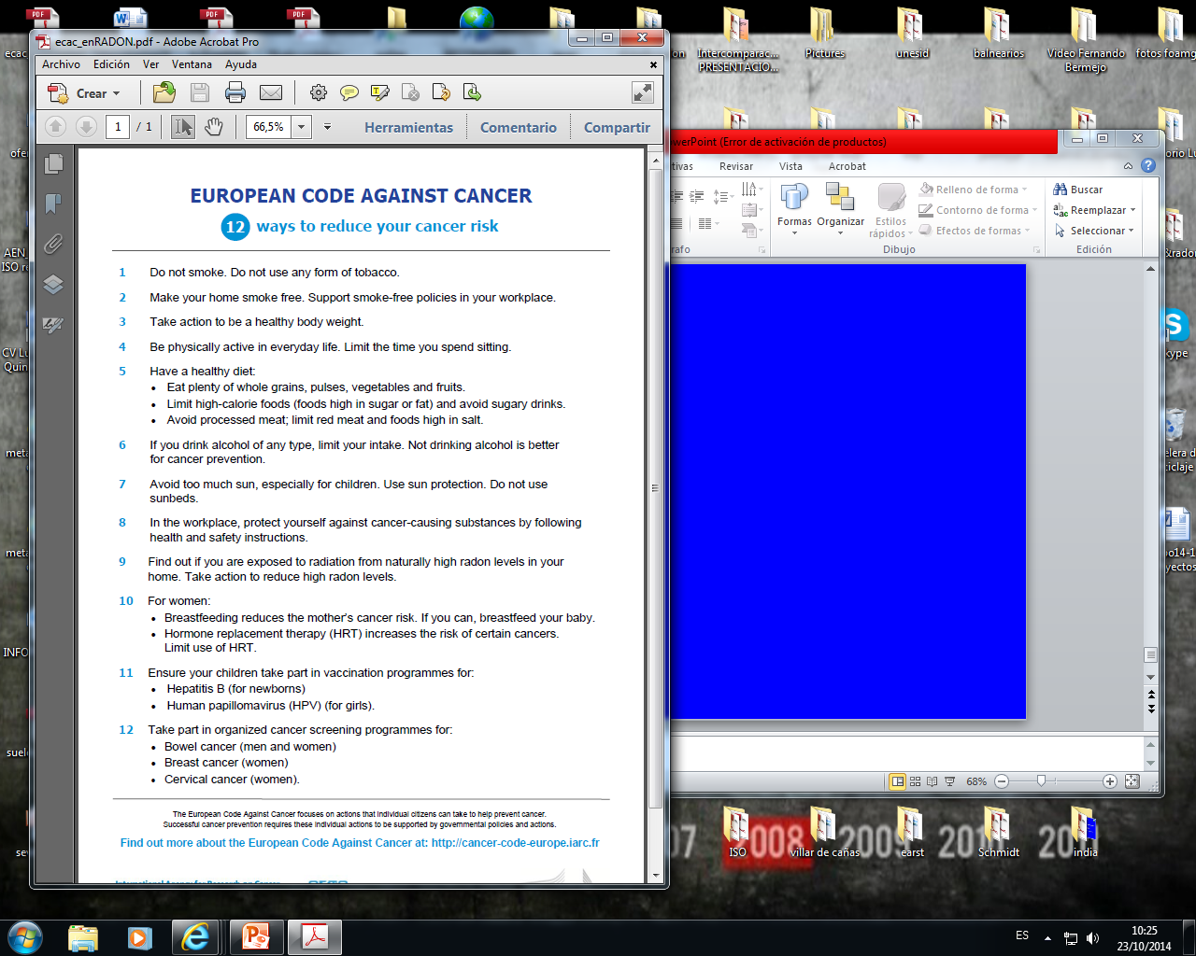



IARC, 2016

Slide 44
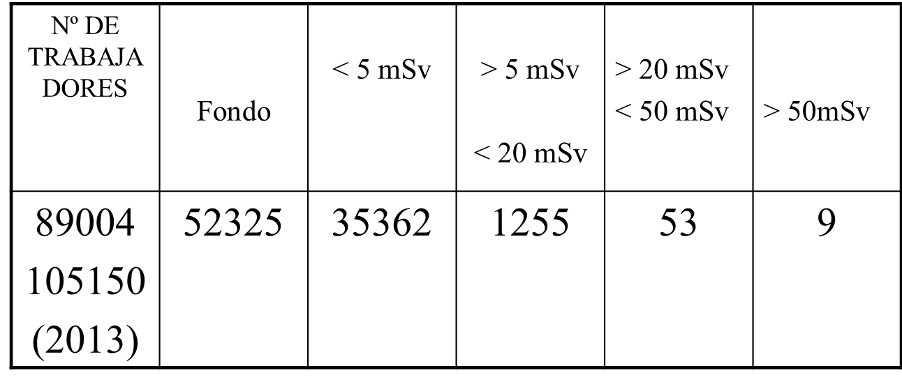
ARTIFICAL vs NATURAL
AÑO 2009
Radon: 3000 Bq/m³; 1700 h; F=0.4 16.2 mSv/año
38.8 mSv/año
Fuente: Consejo de Seguridad Nuclear

Slide 45
LEGISLACION

Slide 46
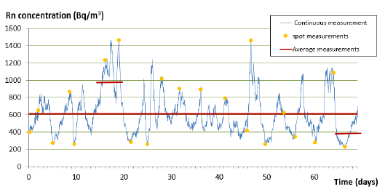
MEDIDAS INSTANTANEAS – IDENTIFICACION (valor puntual)
MEDIDAS INTEGRADAS – CUANTIFICACION (valor promedio)
MEDIDAS EN CONTINUO – DIAGNOSTICO/REMEDIO, INVESTIGACION (serie temporal)

Slide 47
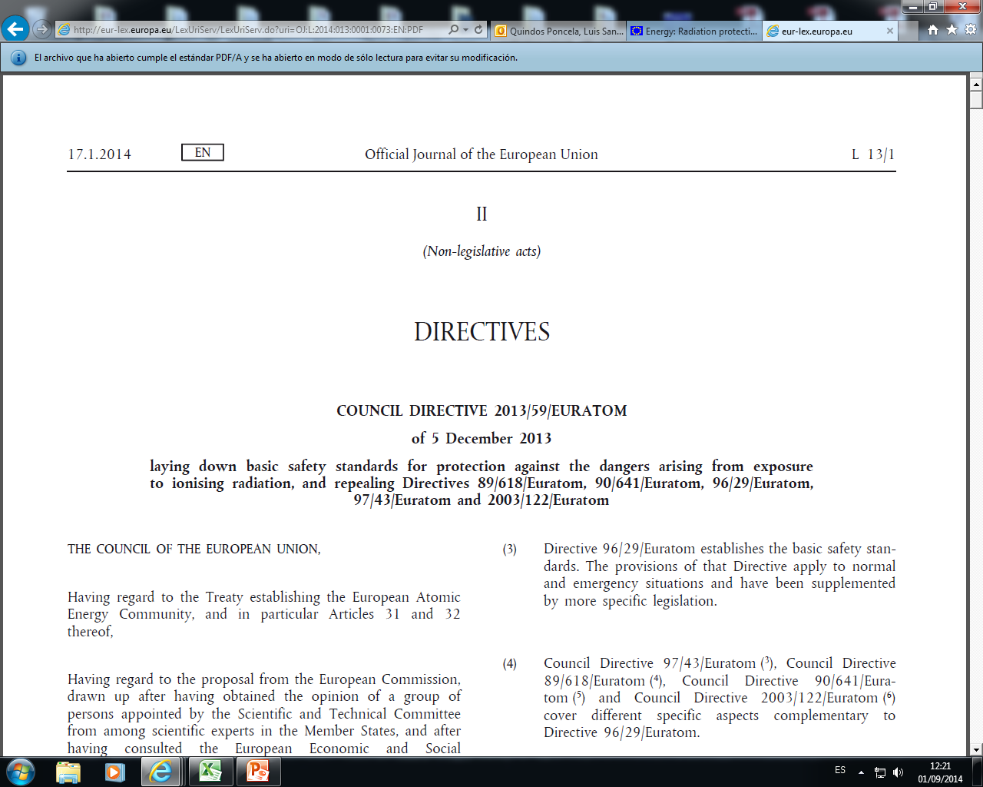

Slide 48
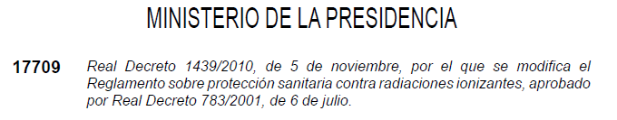

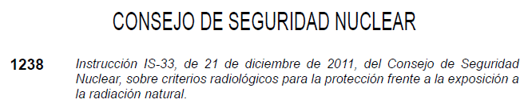
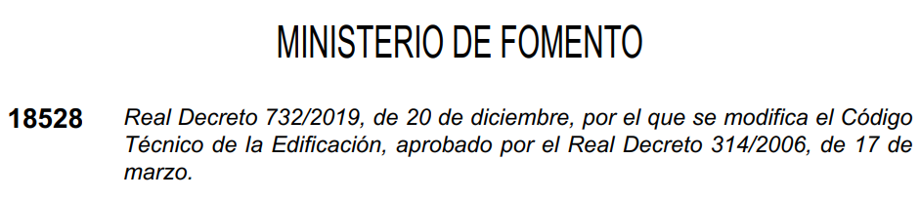
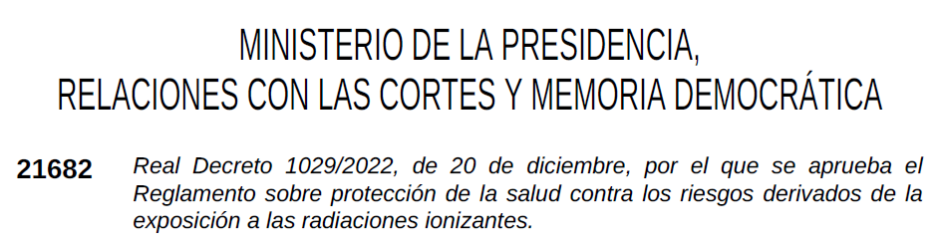

Slide 49
ANNEX XVIII
Indicative list of items to be covered in the national action plan
to manage long term risks from radon exposures)
Surveys
Responsibilities
Finantial support
Public
awareness
Action Plan
Radon priority
Building identification
Strategy exposure reduction
Prevention
Reference
Levels
Long Term
Goals
Mitigation

Slide 50
TÍTULO VII del R.D. 783/2001 de 6 de julio por el que se aprueba
el Reglamento sobre protección sanitaria contra radiaciones ionizantes.
Notes:
50
50

Slide 51

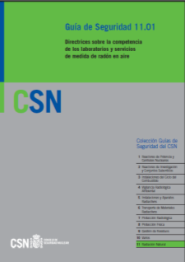
        < 600 Bq m⁻³ No control
        600 – 1000 Bq m⁻³ bajo control
        > 1000 Bq m⁻³ alto control
2000 horas como referencia
¡¡ LEGISLACION EN EXPOSICION¡¡¡¡
Guías Seguridad CSN
11.01
11.02

Slide 52
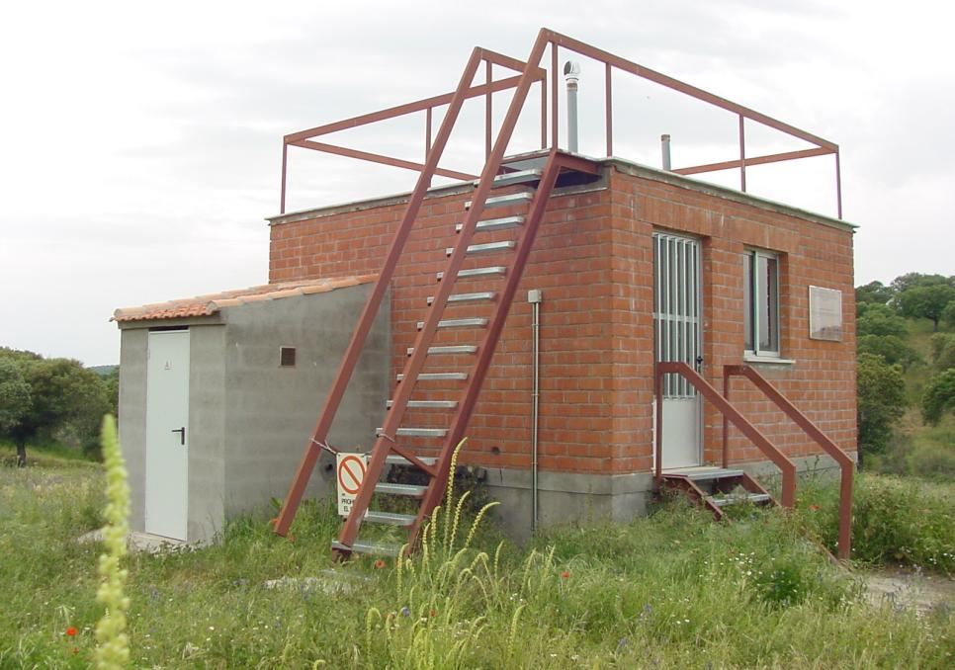
(MCINN 2011-2013)

Slide 53
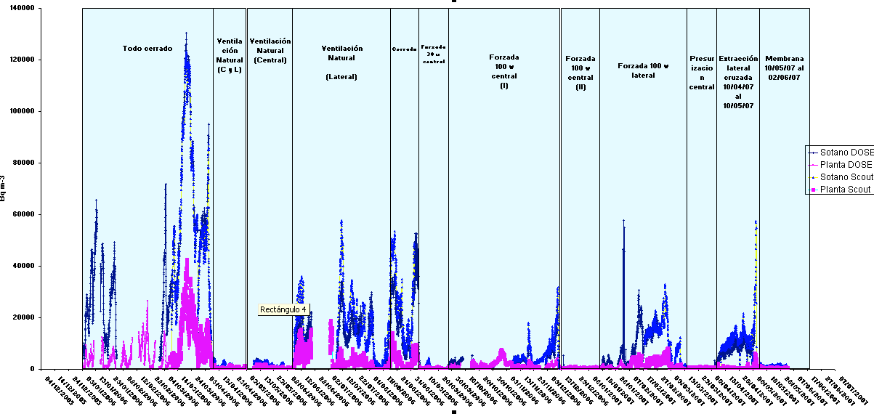
Prevención y mitigación

Slide 54
3358 Real Decreto 106/2018, de 9 de marzo, por el que se regula el Plan Estatal de Vivienda 2018-2021.
Artículo 36. Actuaciones subvencionables.
Se considerarán actuaciones subvencionables para la mejora de la eficiencia energética y la sostenibilidad de las viviendas unifamiliares aisladas o agrupadas en fila, y en los edificios de viviendas de tipología residencial colectiva, incluidas las que se realicen en el interior de sus viviendas, que se dirijan a la mejora de su eficiencia energética y sostenibilidad las siguientes:
Puntos 1 y 2
Las que mejoren el cumplimiento de los parámetros establecidos en el Documento Básico del Código Técnico de la Edificación DB-HS de salubridad o, en su defecto, las que afecten a elementos cuyo tratamiento permita reducir de forma efectiva en el interior de la edificación el promedio anual de concentración de radón a niveles inferiores a 300 Bq/m³, o en las que sin alcanzar dicho nivel, se reduzca la concentración inicial en al menos un 50%.

Slide 55
ICRP 65 (1993): 5 mSv / WLM
ICRP 115 (2010) : 12 mSv / WLM
ICRP 137 (2017) : 10 mSv / WLM y 20 mSv / WLM
WLM aparece mas adelante en un ejemplo como Eeq

Slide 56


Slide 57
EJEMPLO PRACTICO:
Concentración promedio: 300 Bq/m³
Factor de Equilibrio : 0.4
Paso 1 : EEC = (F * 300) / 3700
Paso 2 : Eeq = (EEC * t(h)) / 170
Paso 3 : D(mSv) = Eeq * DCF (dose conversion factor)

Slide 58
DCF (ICRP 137) : 10 mSv/Eeq t(h) : 1000
EEC= 0.0324 Eeq= 0.1907
D(mSv) = 1.90

Slide 59
Investigacion en curso

Slide 60

Pruebas con diferentes mascarillas para estudiar si filtran los descendientes del radón.
Diferentes tipos:
  Quirúrgica
  FPP2
  FPP3
  Reutilizables
Diferentes materiales:
  Algodón
  Poliéster
  Neopreno
  Polipropileno

Slide 61


Mascarilla 1
Objeto de estudio
Mascarilla 2
FPP2 – Atrapa cualquier excedente

Slide 62


Mascarilla 1
Objeto de estudio
Mascarilla 2
FPP2 – Atrapa cualquier excedente

Slide 63

www.elradon.com
www.redradna.com

Slide 64
GRACIAS POR VUESTRA PACIENCIA
quindosl@unican.es

